Slide 1
Муниципальное автономное дошкольное образовательное учреждение " Детский сад 29 " Даренка " общеразвивающего вида с приоритетным осуществлением художественно-эстетического развития детей".
Паспорт первой группы раннего возраста 4 " Колобки".
г. Лесной 2022- 2023г.г.

Slide 2
Особенности организации развивающей предметно- пространственной среды группы.
С самого рождения ребенок начинает развиваться и познавать окружающий мир. Для того, чтобы малыш воспринимал яркий, насыщенный впечатлениями мир, необходимо создать определенные условия. Самым главным условием для полноценного развития ребенка является организация в группе предметной пространственной развивающей среды. Она, в свою очередь, является для малышей носителем информации.
Предметно-развивающую среду мы сделали разнообразной, яркой, информативно богатой, для того, чтобы максимально ускорить и облегчить адаптационный перед детей в детском саду, создали эмоционально положительную атмосферу в группе, обеспечили индивидуальное и гармоничное развитие ребенка.

Slide 3
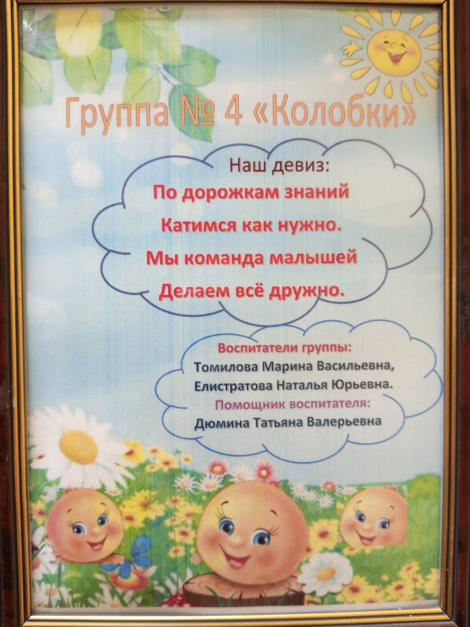

Slide 4
Возрастные особенности детей первой группы раннего возраста. ( От года до двух лет).
На втором году жизни развивается самостоятельность детей, формируется предметно-игровая деятельность, появляются элементы сюжетной игры. Общение с взрослым носит ситуативный характер делового сотрудничества. Для детей второго года жизни характерна высокая двигательная активность. В разных видах деятельности обогащается сенсорный опыт. При обучении и правильном подборе игрового материала дети осваивают действия с разнообразными игрушками ( разборными игрушками, строительным материалом и сюжетными игрушками). Эти действия ребенок воспроизводит по подражанию после показа взрослого. Малыш учится доводить предметные действия до результата.

Slide 5
Второй год жизни - период интенсивного формирования речи. Дети усваивают названия предметов, действий, обозначения некоторых качеств и состояний. Благодаря этому можно организовать деятельность и поведение малышей, формировать и совершенствовать восприятие, в том числе составляющие основу сенсорного восприятия. Дети учатся выполнять словесные просьбы взрослого в пределах видимой, наглядной ситуации.
Совершенствуется самостоятельность детей в предметно- игровой деятельности и самообслуживании. Расширяется ориентировка в ближайшем окружении. На втором году закрепляется и углубляется деловое сотрудничество с взрослым, потребность общения с ним по самым разным поводам, между детьми сохраняется и развивается тип эмоционального взаимообщения. Все это является основой для развития в будущем в совместной игровой деятельности.
В нашей группе предметно- развивающее пространство разделено на центры активности.

Slide 6
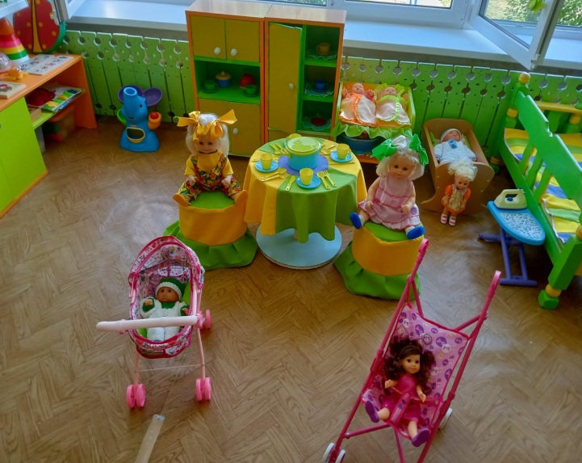
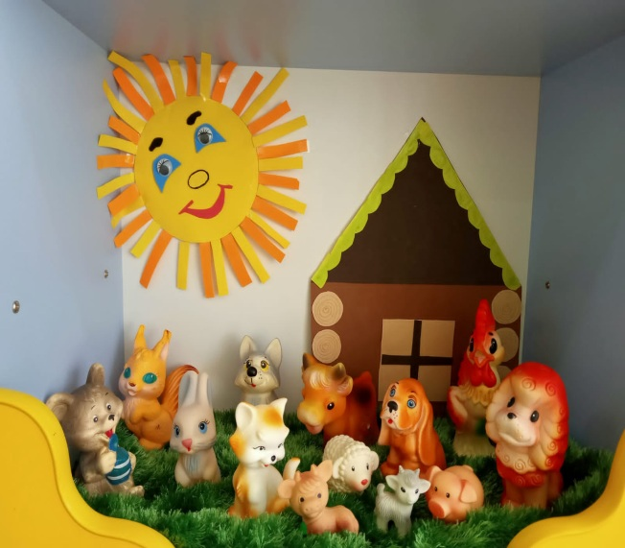
ИГРОВОЙ ЦЕНТР.
Игра является основным видом деятельности наших малышей, поэтому в группе оборудован игровой центр, который создаёт условия для творческой деятельности детей, развивает фантазию, формирует игровые навыки и умения, воспитывает дружеское взаимоотношение между детьми. В свободном доступе для детей находятся игрушки для сюжетных игр.

Slide 7
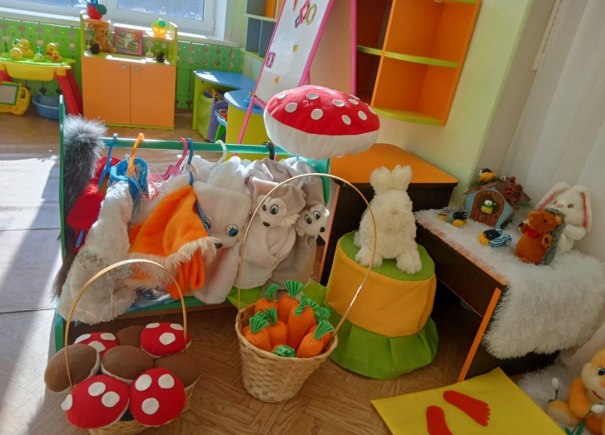
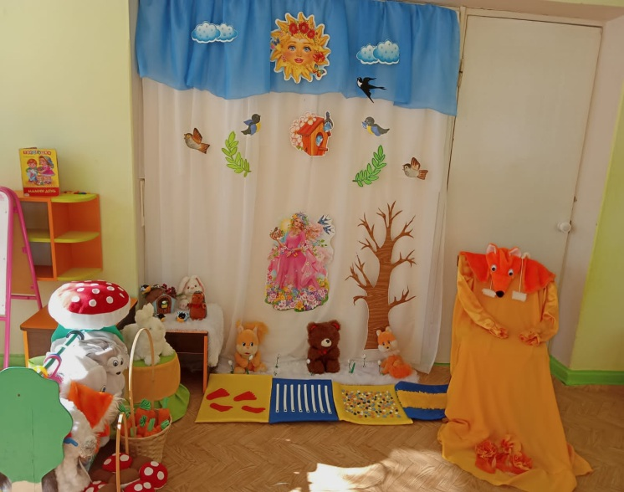
ЦЕНТР " Нарядись - покажись".
Занятия в уголке ряженья- прекрасный способ отвлечь малышей от переживаний по поводу утреннего расстояния с мамой; маленькие артисты учатся слушать и слышать не только речь своих персонажей, но и других в процессе переодеваний.

Slide 8
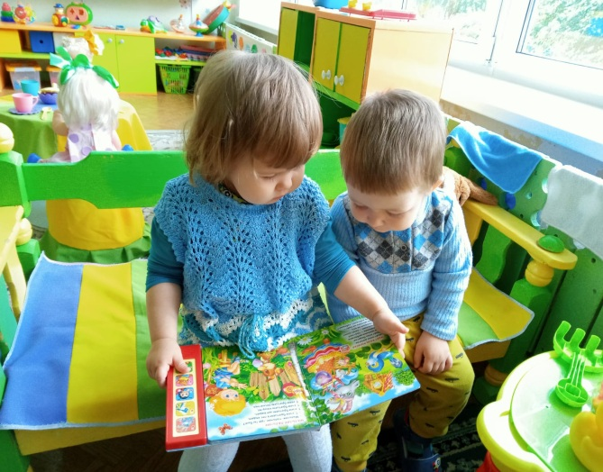
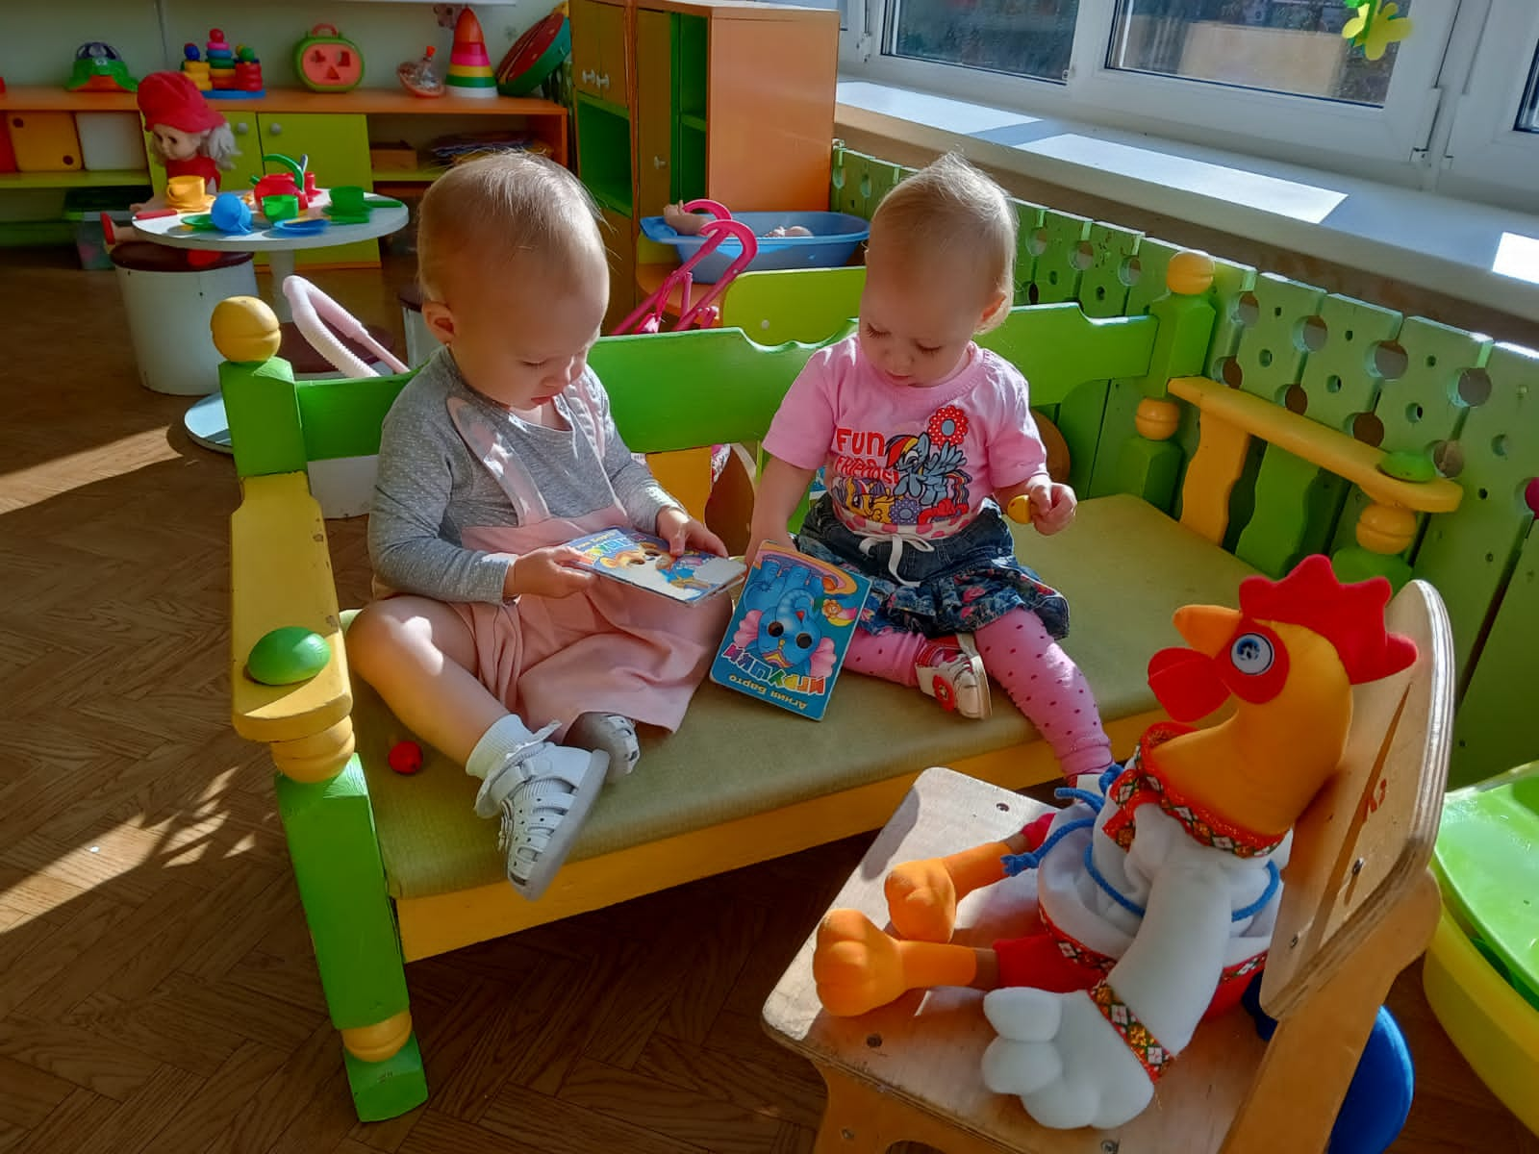
"УГОЛОК УЕДИНЕНИЯ".
Это место, где ребенок может посидеть, подумать, помечтать, вспомнить приятные ощущения, подействовать с игрушками, посотрудничать со взрослыми или сверстниками. Диванчик с мягкими подушками позволяет ребенку комфортно расположиться в нем и отдохнуть.

Slide 9
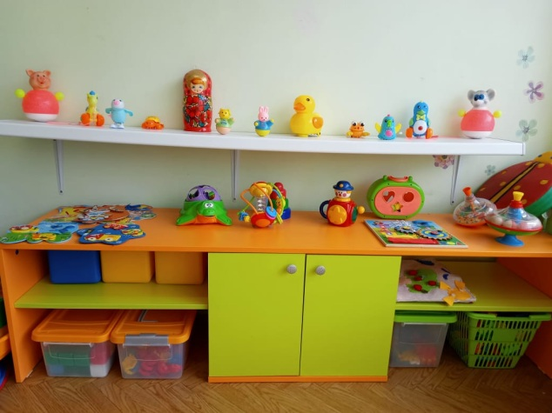
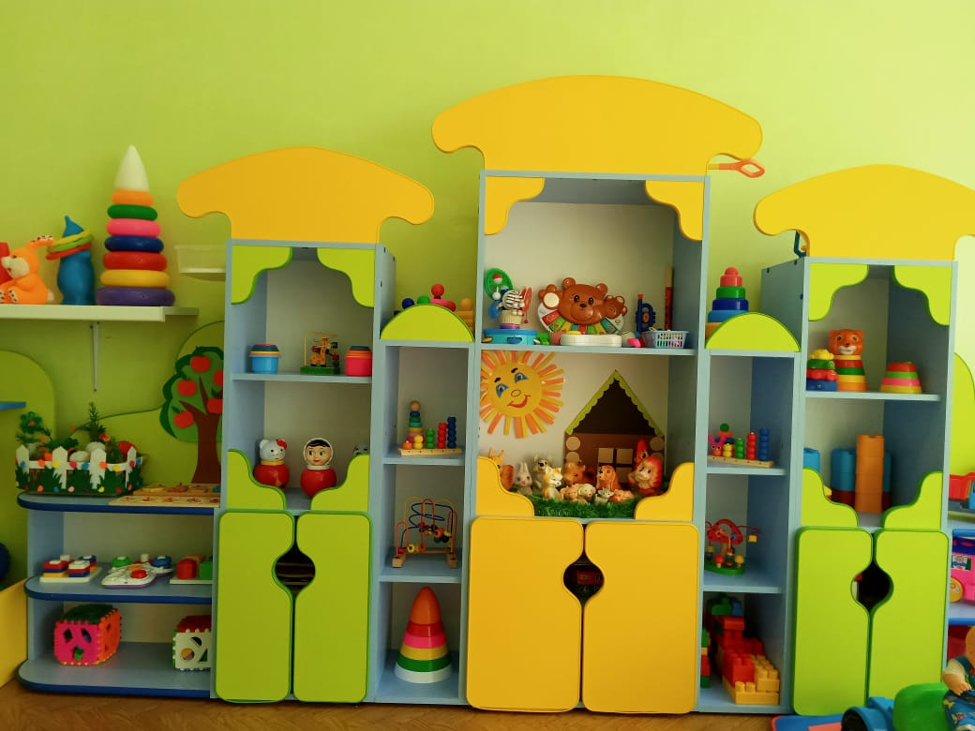
СЕНСОРНЫЙ ЦЕНТР" Страна сенсория".
Дидактические пособия, которые представлены в центре сенсорики доступны для детей. Они яркие, разнообразные. При их использовании одновременно решаются задачи по развитию речи, сенсорному развитию и расширяются представления детей об окружающем мире.
Собраны различные игры и пособия, способствующие правильному формированию сенсорных эталонов и развитию мелкой моторики, формированию элементарных математических представлений.

Slide 10
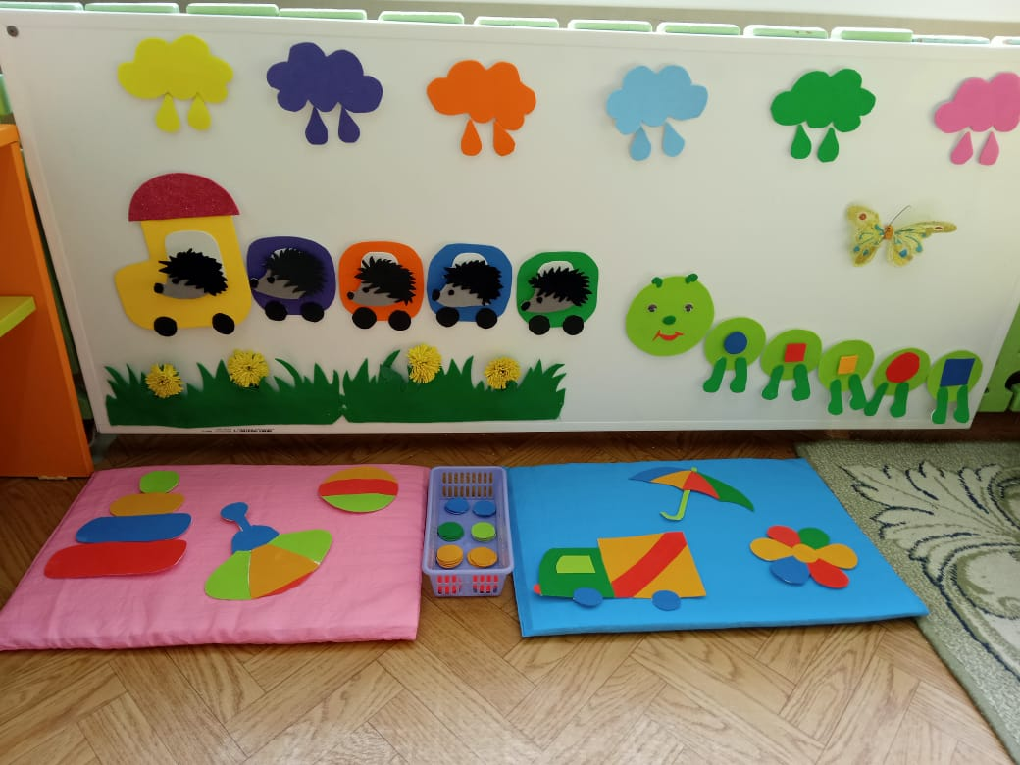
ДИДАКТИЧЕСКАЯ ДОСКА.
Даёт возможность проводить целенаправленные задания по развитию сенсорных способностей. Дети с удовольствием складывают изображения на доске, составляют из частей целое. На занимательных дидактических страничках дети любят выполнять задания.

Slide 11
ЦЕНТР КОНСТРУКТИВНОЙ ДЕЯТЕЛЬНОСТИ.
Содержимое строительного уголка( конструкторы разного вида) позволяет организовать конструктивную деятельность с группой воспитанников, под групповой или индивидуально , развернуть строительство на ковре или на столе. Дети всегда занимаются постройками, обыгрывая их, комбинируя с другими видами деятельности.
Цель. Развивать представления об основных свойствах объёмных геометрических, в основном крупных форм, умение воссоздать знакомые предметы.

Slide 12
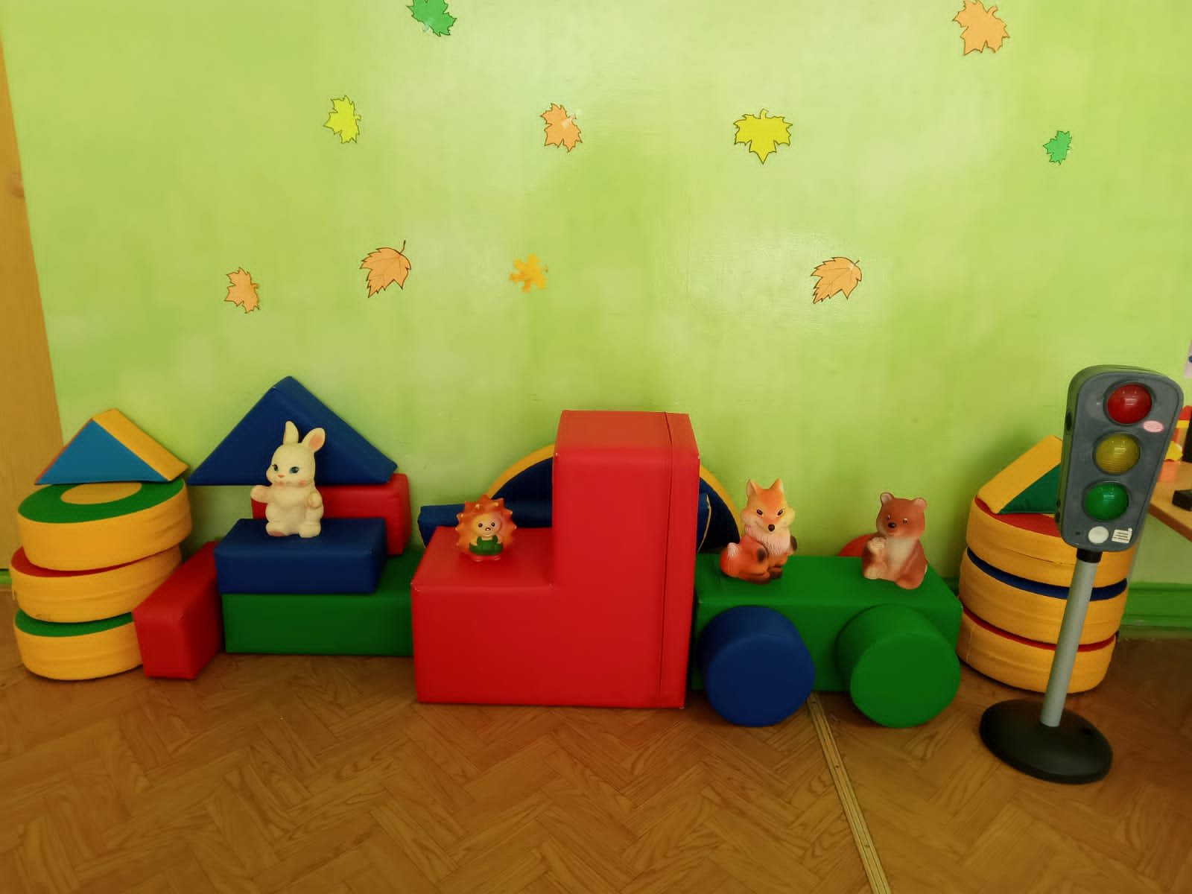
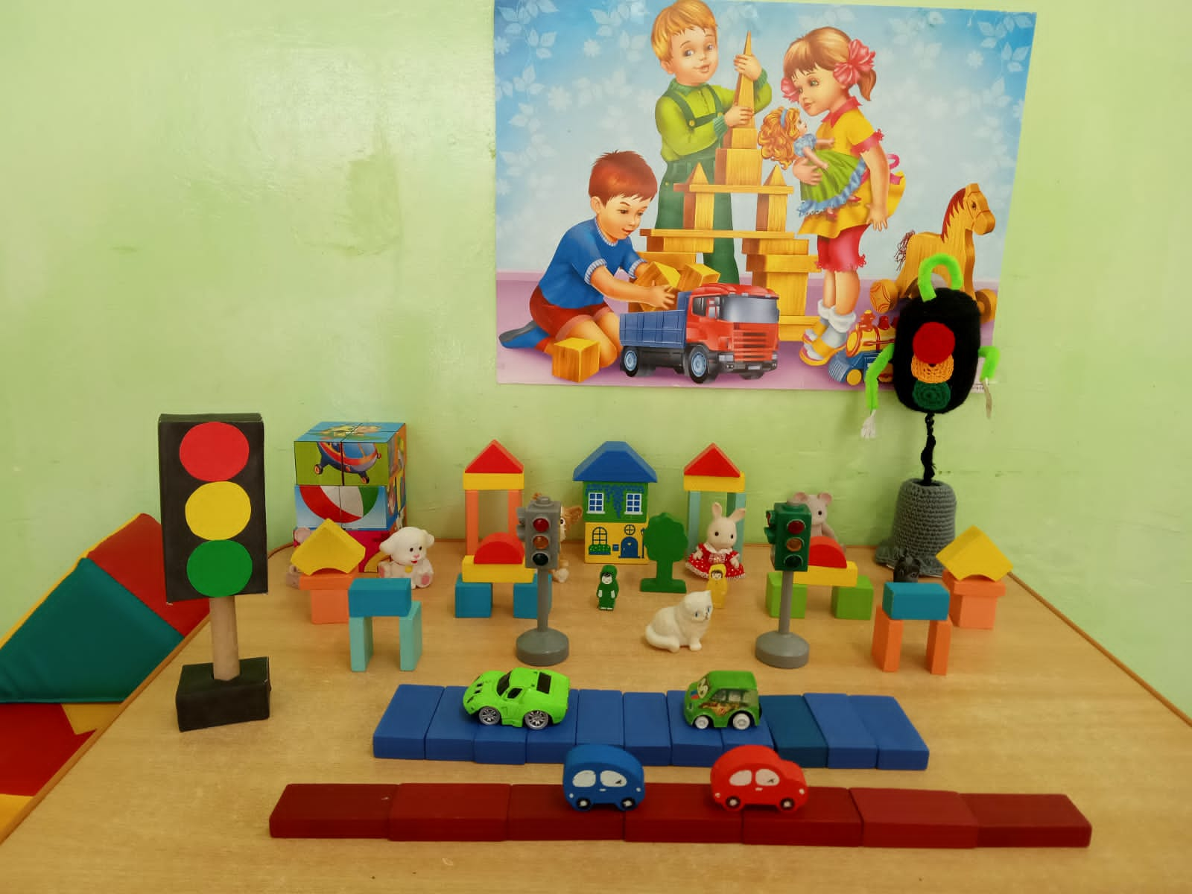

Slide 13
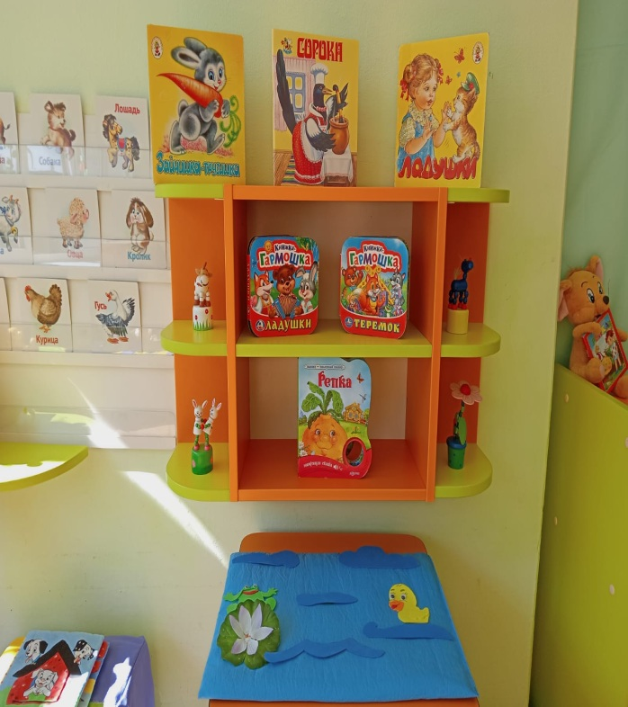
ЦЕНТР КНИГИ. ЦЕНТР ПО РАЗВИТИЮ РЕЧИ " Говорунок".
Особую роль в приобщении детей к художественной литературе отводится книге. При оформлении центра учитывали возрастные особенности детей. Яркие, красочно оформленные книги, предметные и сюжетные картинки привлекают внимание малышей. Цель. Формировать навык слушания, умения обращаться с книгой. Обучение приемам, использованию игрового материала для развития речи, познавательных и творческих способностей детей.

Slide 14
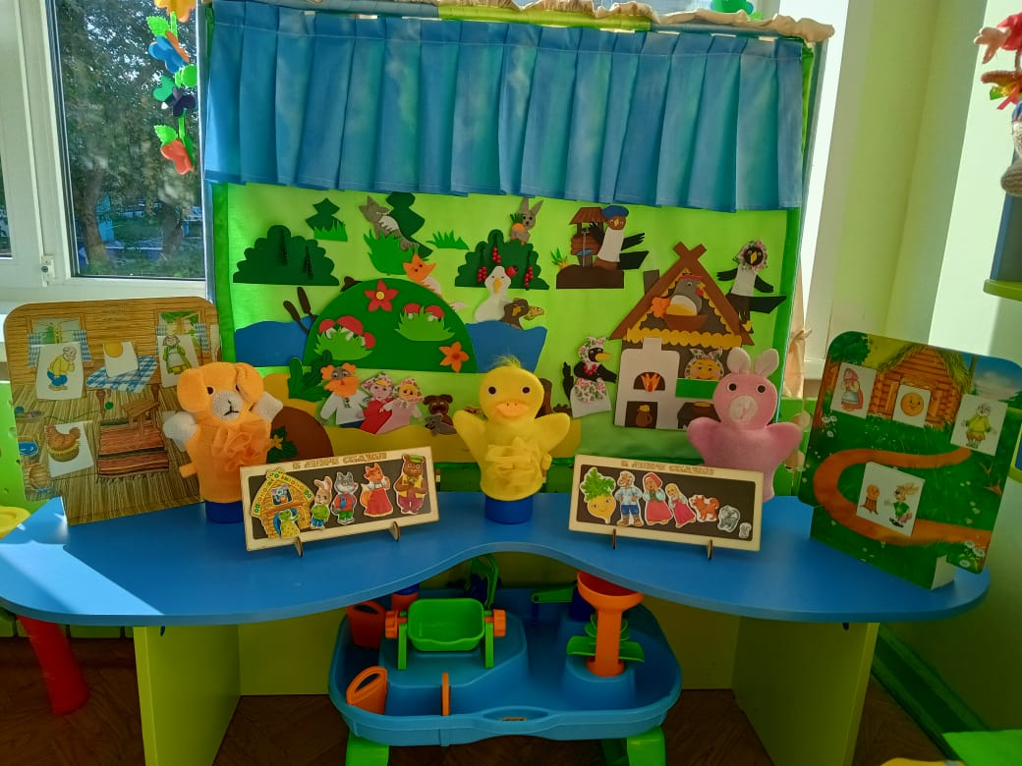
ЦЕНТР" ДОМ СКАЗОК".
Рядом расположился " Дом сказок". Любимые и знакомые сказки обыгрываем вместе с детьми при помощи различных видов театра. Театрализованные игры развлекают, воспитывают детей, развивают их фантазию, учат сопереживать происходящему, раскрепощают ребенка.

Slide 15
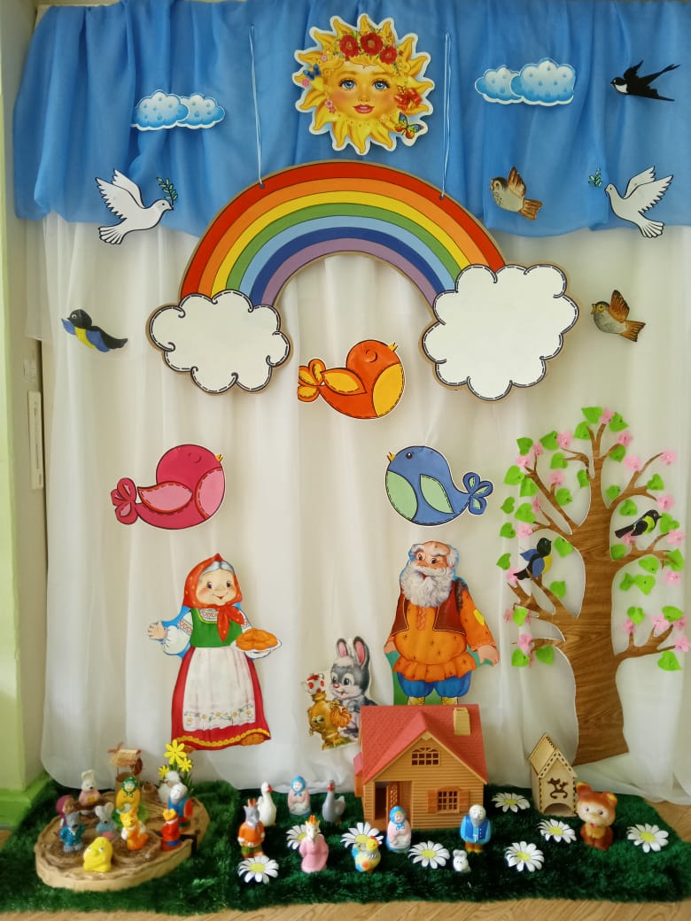
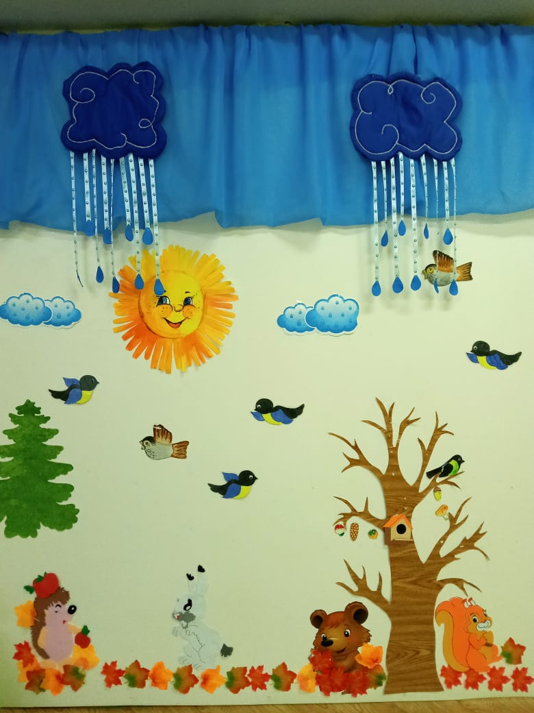
" ГОВОРЯЩАЯ СТЕНА".
Позволяет создать эмоционально благоприятную среду для детей, в визуализацию изменений в природе. Используется в режимных моментах, является одной из форм организации образовательного процесса, где ребенок может получить положительный настрой на весь день, проявить свою речевую активность. Можно сделать образовательную деятельность яркой и динамичной.

Slide 16
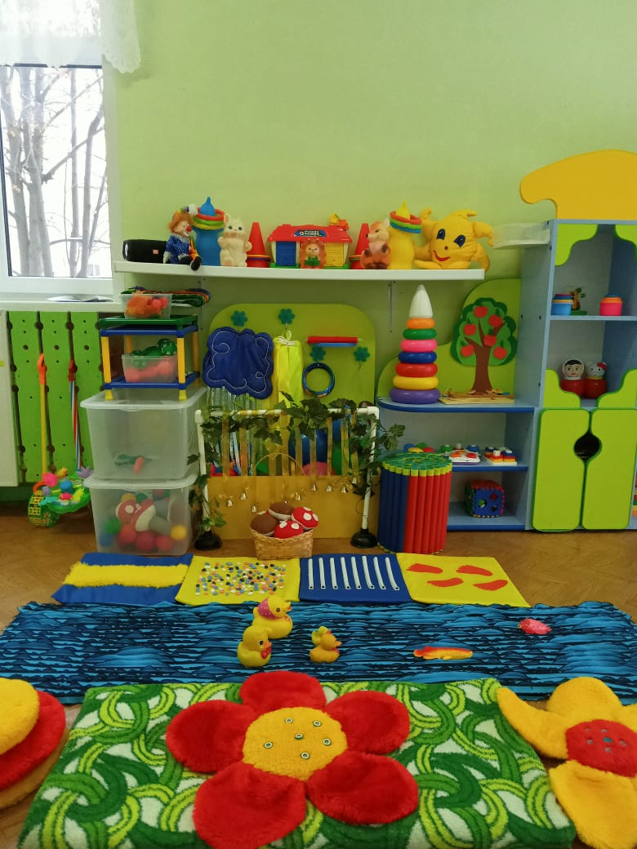
ФИЗКУЛЬТУРНО- ОЗДОРОВИТЕЛЬНЫЙ ЦЕНТР " Крепыш".
Для ребенка в этом возрасте важно много двигаться, потому, что через движение он развивает и познаёт своё тело, а также осваивает окружающее пространство. В пространство группы гармонично вписывается центр двигательной активности, оснащенный спортивным оборудованием, разнообразным физкультурным инвентарем. Это позволяет детям упражняться в различных движениях, развивать ловкость, меткость, что в полной мере реализует их потребность в двигательной активности.

Slide 17
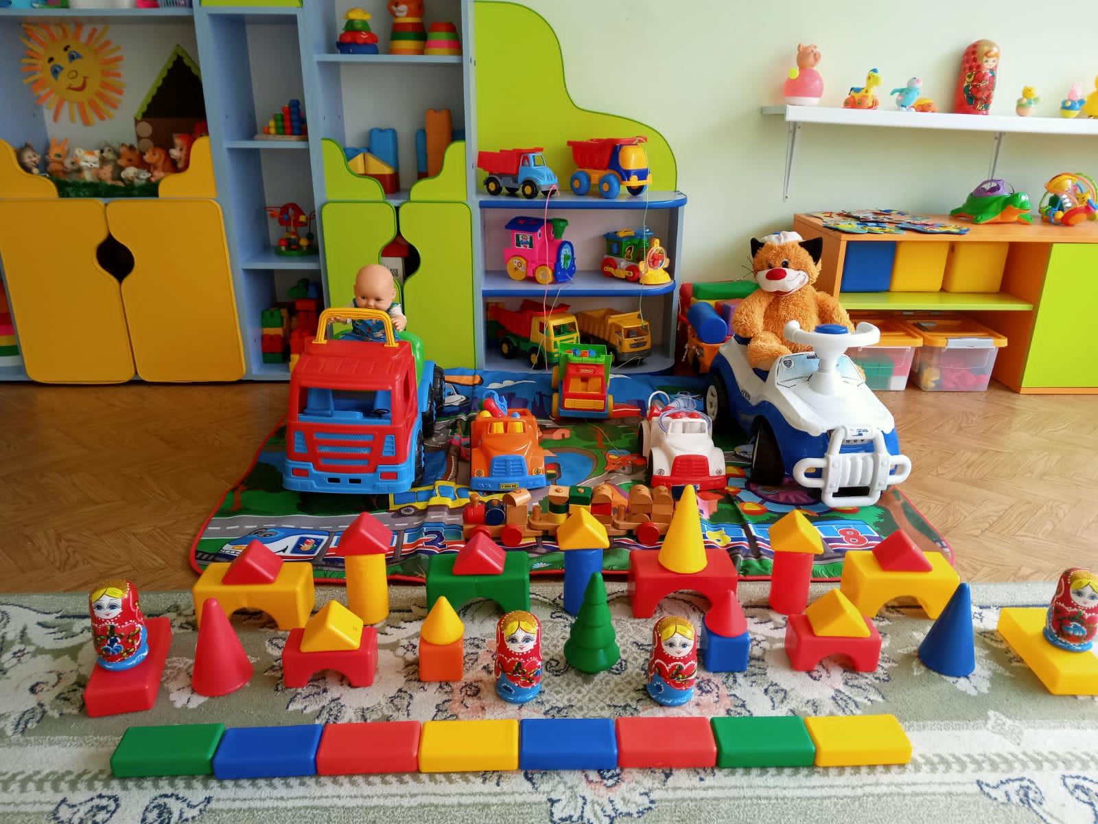
ЦЕНТР ДВИГАТЕЛЬНОЙ АКТИВНОСТИ.
Особое внимание уделяется развитию потребности в движениях. Для этого отведено большое пространство в группе. Машинки, каталки должны быть источником радости, мотивом для игры, для самостоятельного творчества.

Slide 18
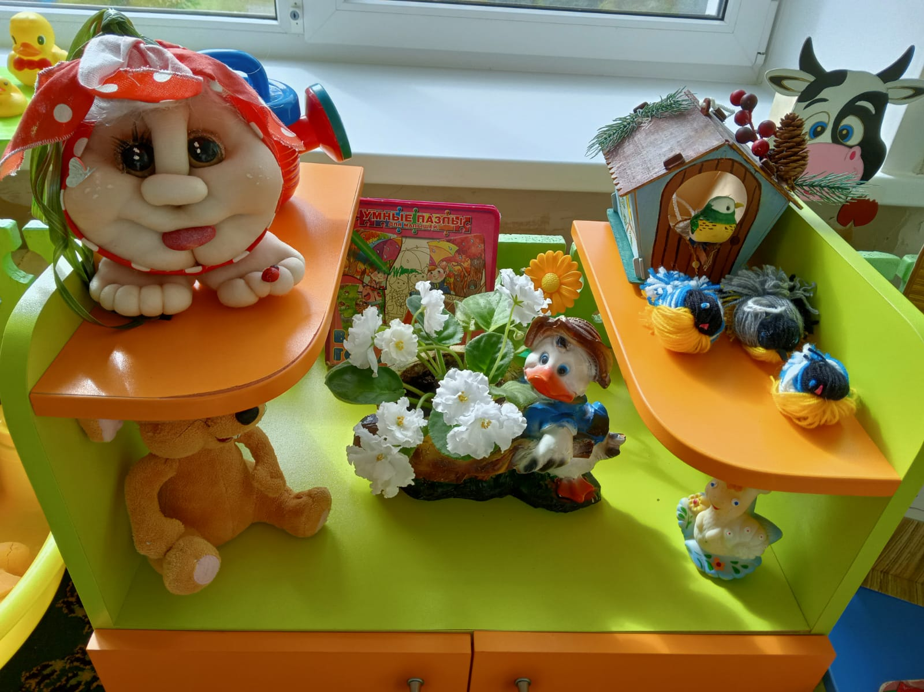
Центр " УГОЛОК ПРИРОДЫ".
Дети получают первоначальное представление о мире растений и животных, учатся наблюдать, экспериментируют, рассматривают наглядный материал, который находится в свободном доступе. Таким образом формируется любовь к природе, навыки бережного отношения к ней, эстетическое восприятие явлений.

Slide 19
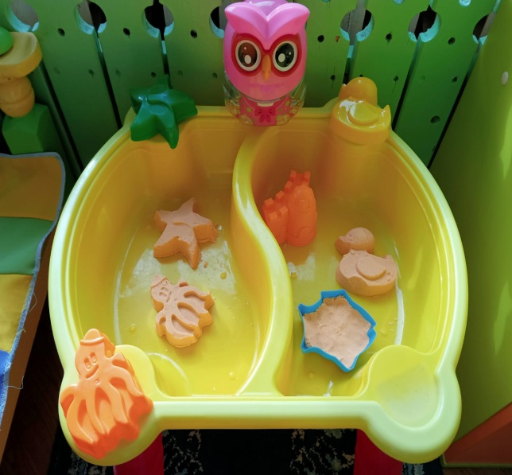
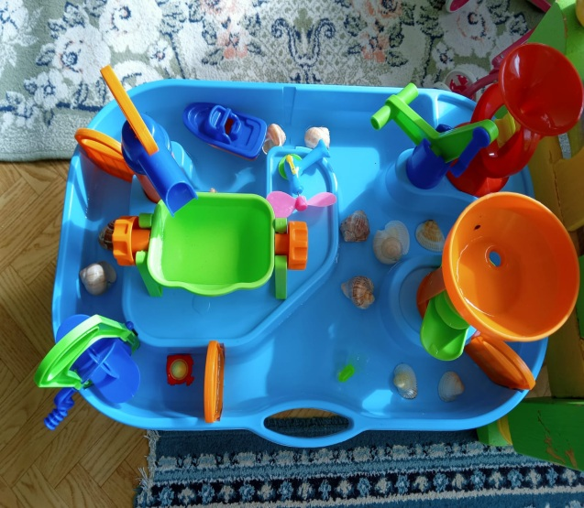
ЗАНИМАТЕЛЬНЫЕ ЭКСПЕРИМЕНТЫ И ОПЫТЫ.
Занятия в этом центре помогают детям развивать мелкую моторику, открывать широкий простор для проявления фантазий. Использование воды, песка и сыпучих материалов в качестве психо- профилактического средства, с целью создания наиболее благоприятных и оптимальных условий для адаптации малышей к условиям детского сада.

Slide 20
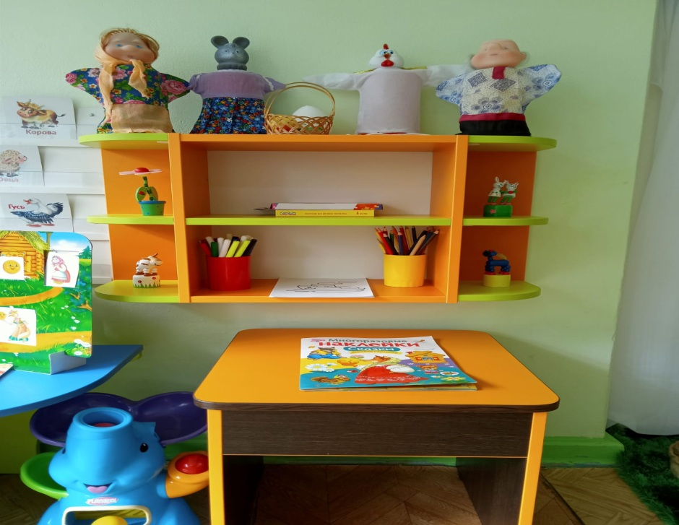
ЦЕНТР ХУДОЖЕСТВЕННОГО ТВОРЧЕСТВА.
Ранний возраст наиболее благоприятен для развития изобразительной деятельности. Перед нами стоит задача- пробудить в ребёнке веру в его творческие способности, заинтересовать, дать ему возможность получать новые впечатления.

Slide 21
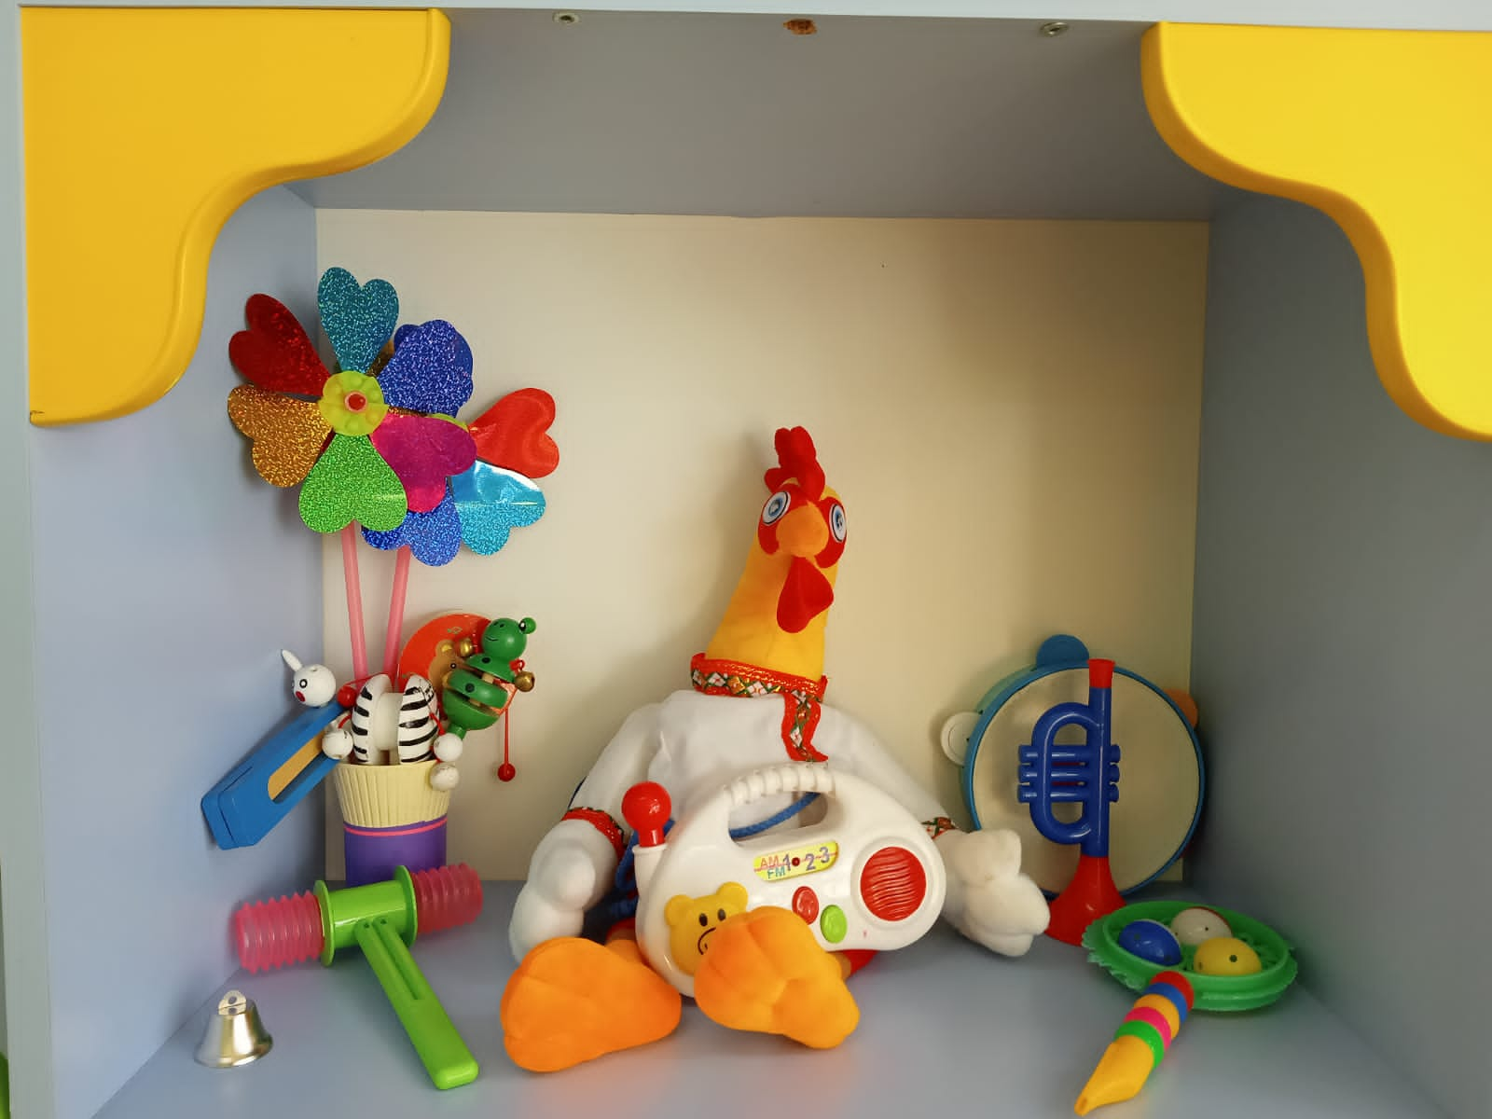
ЦЕНТР МУЗЫКИ.
В центре музыки располагаются разнообразные музыкальные и шумовые инструменты, которые доставляют детям много радостных минут, а также развивают фонематический слух и чувство ритма у малышей.

Slide 22
Такая организация предметно- пространственной развивающей среды способствует установлению, утверждению чувств уверенности в себе, дать возможность малышу испытывать и использовать свои способности, стимулировать проявление им самостоятельности, инициативности, творчества.

Slide 23
Учебно- методический комплект:
1. Занятия по развитию речи с детьми 2-4 лет, В. В. Гербова, Москва " просвещение" 1993
2. Физическая культура для малышей, С. Я. Лайзане, Москва " просвещение" 1987
3. Развивающие занятия с детьми 2-3 лет, под редакцией Л. А. Парамоновой, Москва ОЛМА Медиа Групп 2014
4. Раннее детство: развитие речи и мышления от 1-3 года, Л. Н. Павлова, Москва Мозаика- Синтез 2000
5. Развитие речи детей 2-4 лет в свободной деятельности, методические рекомендации, О. С.
Рудик, Творческий центр Сфера Москва 2009
6. Игры- занятия с детьми раннего возраста с нарушениями умственного и речевого развития, А. В. Гришвина, Издательство" просвещение" 1988
7. Программная разработка образовательных областей в ясельной группе детского сада (1,5-2 года), Н. А. Карпухина, Воронеж 2013
8. Занятия по развитию речи в первой младшей группе детского сада, В. В. Гербова, Издательство" просвещение" 1979
9. Большой альбом по развитию речи для самых маленьких, О. А. Новиковская, ООО " Издательство АСТ" 2016
10. Годовой курс занятий для детей 2-3 лет, Гурская Ольга ООО " Издательство" Эксмо", 2019
Художественная литература: Русский фольклор. Русские народные песенки, потешки:" Ладушки- ладушки"," Петушок, петушок"," Водичка, водичка"," Баю- бай, Баю- бай"," Киска, киска, киска, брысь"," Как у нашего кота". Русские народные сказки: " Курочка Ряба"," Колобок"," Теремок"," Репка".

Slide 24
Материально- технический раздел.
Приемная:
- секционные шкафчики для размещения детских вещей - 16 шт;
- уголок для родителей
- стенды для информации -3 шт.;
- скамейки- 4 шт.;
- стол письменный -1 шт.;
- стул - 2 шт.
Групповая комната. Игровая зона
- стенка-1 шт.;
- стулья 10 шт.;
- стол- 4 шт.;
- спортивный модуль - 1 шт.;
- дидактический стол-1 шт.;
- стол для рассматривания книг -1 шт.;
- диван-1 шт.;
- полки- 4 шт.
Зона для дневного сна
- кроватки детские -15 шт.;
- матрасы -15 шт.;
- одеяло -15 шт.;
- комплект детского постельного белья - 15 шт.;
- стол письменный -1 шт.;
- стул -4 шт.;
- шкаф для одежды -1 шт.;
- шкафчик для методической литературы -2 шт.
Туалетная комната
- унитаз-1 шт.;
- раковины- 3 шт.;
- мыльницы- 3 шт.;
- зеркало-1 шт.;
- шкафчик секционный для полотенец - 1 шт.;
- поддон - 1 шт.;
- стойка- шкаф для горшков- 1 шт.;
- горшки- 10 шт.;
- ведро для мусора -1 шт.;
- ведро для мытья полов -2 шт.;
- швабра-2 шт.;
- тумба для хозяйственного инвентаря -1 шт.

